Slide 1
密码应用与安全性评估
1.4 密码协议简介
王一丰
学期
Notes:
每次课2个学时，每次课做一个ppt文件。 章节名称见进度表。

Slide 2
密码协议简介
密码协议概述
密码协议，又称作安全协议、加密协议，是以密码学为基础的消息交换协议，利用密码算法或者其组合完成一定的安全功能，目的是在网络环境中提供各种安全服务：
建立信任
共享秘密
安全通信
密码协议类别
实体鉴别协议
密钥交换协议
综合协议（身份鉴别+密钥交换+数据加密）
SSL/TLS、IPSec

Slide 3

密码协议简介
实体鉴别协议
实体鉴别协议用于证实某个实体就是他所声称的实体，待鉴别的实体通过表明它确实知道某个秘密来证明其身份。
GB/T 15843-2016 规定了进行实体鉴别的机制，这些机制定义了实体间的信息交换，以及需要与可信第三方的信息交换，包括：
采用对称加密算法的机制
采用数字签名技术的机制
采用密码校验函数的机制
使用零知识技术的机制
采用人工数据传递的机制

Slide 4
密码协议简介
实体鉴别协议-消息鉴别
消息鉴别码（Message Authentication Code, MAC）是一种确认完整性并进行认证的技术，通过消息认证码可以判断收到的消息是否被篡改，并且作为消息来源的身份验证，确认消息的来源。通信双方 A 和 B 共享一密钥 K。
设 A 欲发送给 B 的消息是 M，A 首先计算MAC = C_{K}(M),其中C_{K}()是密钥控制的公开函数，然后向 B 发送M || MAC，B 收到后做与 A 相同的计算，求得一新 MAC，并与收到的 MAC 做比较。
Notes:
如果仅收发双方知道 K，且 B 计算得到的 MAC 与接收到的 MAC 一致，这一系统就实现了以下功能：
第一步：接收方相信发方发来的消息未被篡改，这是因为攻击者不知道密钥，所以不能够在篡改消息后相应地篡改 MAC，而如果仅篡改消息，则接收方计算的新 MAC 将与收到的 MAC 不同。
第二步：接收方相信发方不是冒充的，这是因为除收发双方外再无其他人知道密钥，因此其他人不可能对自己发送的消息计算出正确的 MAC。

Slide 5
密码协议简介
消息鉴别码的实现方式
密码杂凑函数实现：HMAC
分组密码实现：CBC-MAC
认证加密算法实现：GCM、CCM
相关标准：《GB/T 158521-2008 信息技术 安全技术 消息鉴别码 》
Notes:
CBC-MAC：分组密码的密钥可以作为消息认证码中的共享密钥，对消息进行加密处理后将最后一个分组加密的结果作为消息认证码。由于 CBC 模式的最后一个分组结果由整个消息和密钥决定，所以这种方法也可以保证消息的完整性和真实性。
认证加密算法是在通信过程中提供数据机密性和完整性的密码算法，可以看做对称加密算法和消息认证码的结合。
认证加密算法的典型实现包括 GCM算法和 CCM 算法，相比单向散列算法和分组密码实现的消息认证码算法，认证加密算法的应用更广泛。

Slide 6
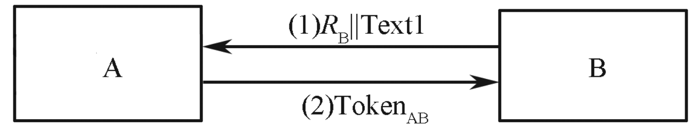
密码协议简介
实体鉴别协议-挑战响应
最为常见的实现方式“挑战-响应”，以B鉴别A的身份为例：
挑战R_{B} ，响应Token_{AB}
A只有持有对应密钥才能通过B对其的挑战
上次使用的响应值无法通过本次的挑战：防重放
Notes:
B发起鉴别过程，将随机数R_{B}作为挑战发送给A（并可选的发送一个文本字段Textl）
A通过对称加密、计算密码校验值或者私钥签名的方法计算Token，并发送给B作为自己身份的证明
B通过对称解密、重新计算密码校验值或者签名验证的方法验证Token的有效性，从而对A的身份进行鉴别。

Slide 7
密码协议简介
密钥交换协议
密钥交换协议旨在让两方或者多方在不安全的信道上协商会话密钥，从而建立安全通信信道。
一些知名的密钥交换协议：
Diffie-Hellman Key Exchange (DHКЕ)：传统的、应用最为广泛的密钥交换协议
Elliptic-curve Diffie–Hellman (ECDH)：基于椭圆曲线密码学的密钥交换协议
RSA-OAEP 和 RSA-KEM（RSA 密钥传输）
PSK（预共享密钥）
SRP（安全远程密码协议）
FHMQV（Fully Hashed Menezes-Qu-Vanstone）
ECMQV（Ellictic-Curve Menezes-Qu-Vanstone）
CECPQ1（量子安全密钥协议）

Slide 8
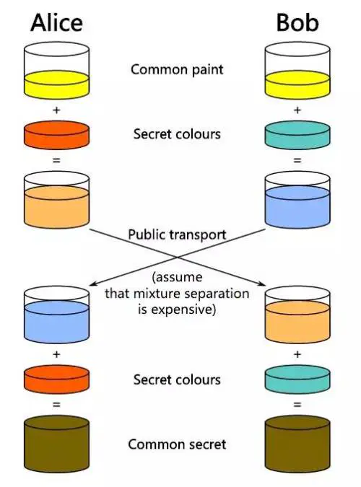
密码协议简介
Diffie-Hellman密钥交换协议
DH 密钥交换协议是 1976 年提出的一个典型的密钥协商协议，是一种基于离散对数问题的公钥密码体制。
协议原理：
在初始化阶段选择大素数p，令g为模p乘法群的生成元，并公开参数p和g。
用户A选择x∈[1,p-1]，计算X=g^{x} mod p，并将X发送给用户B；
用户B选择y∈[1,p-1]，计算Y=g^{y} mod p，并将Y发送给用户A；
用户A计算K=Y^{x} mod p为会话密钥；
用户B计算K=X^{y} mod p为会话密钥。
Notes:
确保大素数p和生成元g 的选择是重要的，以保护协议的安全性。通常，p和g的值由标准机构或加密专家提供，并经过安全评估。此外，为了防止中间人攻击，通信双方应该验证对方的公钥的真实性。
实际中常用的p值为2048bit长度以上，以保证安全性

Slide 9
密码协议简介
ECDH密钥交换协议
Diffie-Hellman密钥交换协议可以容易地推广到椭圆曲线上： ECDH
ECDH密钥交换协议的安全性主要是基于椭圆曲线上离散对数问题的难解性。和DH密钥交换协议一样，为了防止中间人攻击，通信双方应该验证对方的公钥的真实性。
椭圆曲线参数的选择非常重要。安全的椭圆曲线参数应该具有足够的复杂性和难度，以防止攻击者利用数学方法破解密钥。常用的椭圆曲线：P-256 、secp256k1等。

Slide 10
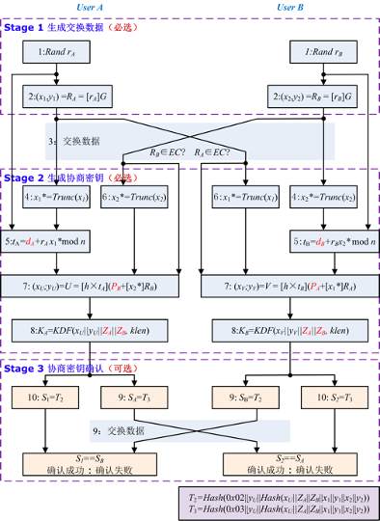
密码协议简介
SM2密钥交换协议
国家标准GB/T 32918-2016第三部分规定了椭圆曲线公钥密码算法的密钥交换协议。
SM2密码交换协议为MQV的一个变种，同样提供认证性和前向安全性等安全保障。
SM2密钥交换协议给出了密钥交换与验证示例及相应的流程，可满足通信双方经过两次（或供选择的二次）信息传递过程，计算并获取一个由双方共同决定的会话密钥。

Slide 11
密码协议简介
ECDH密钥交换协议
Diffie-Hellman密钥交换协议可以容易地推广到椭圆曲线上： ECDH
ECDH密钥交换协议的安全性主要是基于椭圆曲线上离散对数问题的难解性。和DH密钥交换协议一样，为了防止中间人攻击，通信双方应该验证对方的公钥的真实性。
椭圆曲线参数的选择非常重要。安全的椭圆曲线参数应该具有足够的复杂性和难度，以防止攻击者利用数学方法破解密钥。常用的椭圆曲线：P-256 、secp256k1等。

Slide 12
密码协议简介
综合密码协议
最为常见的综合密码协议就是安全通信类协议，包括：
IPSec，网络层
SSL/TLS，传输层和应用层之间
协议大致流程
身份鉴别：构建信任
密钥交换：双方交换获得通信（对称）密钥
安全通信：利用交换的密钥进行数据通信

Slide 13
密码协议简介
IPSec协议
IPSec 协议实际上是一套协议集合，而不是一个单独的协议。
互联网密钥交换（Internet Key Exchange，IKE）协议
认证头（Authentication Header，AH）协议
封装安全载荷（Encapsulating Security Payload，ESP）协议和用于网络身份鉴别及加密的一些算法等。
工作流程
第一环节：IKE完成通信双方的身份鉴别、确定通信时使用的IPSec 安全策略和密钥
第二环节：使用ESP协议和IKE中协定的安全策略和密钥，实现对通信数据的安全传输
Notes:
IPSec基本思想是将基于密码技术的安全机制引入IP 协议中，实现网络层的通信安全。IPSec 最初是针对IPv6 网络环境开发的，却首先在IPv4 网络中广泛部署。

Slide 14
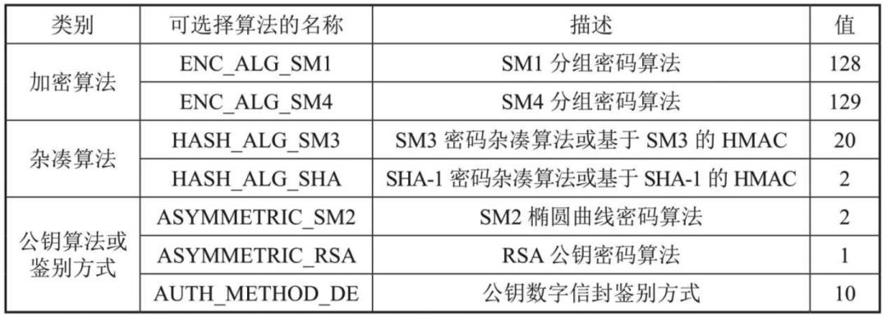
密码协议简介
IPSec协议
《GB/T 36968-2018 信息安全技术 IPSec VPN技术规范》规定了IPSec VPN 中各类密码算法或鉴别方式的属性值。
Notes:
通过对IPSec 协议中IKE 阶段的报文数据进行解析，可以查看算法属性值，进而判断具体用到的算法。

Slide 15
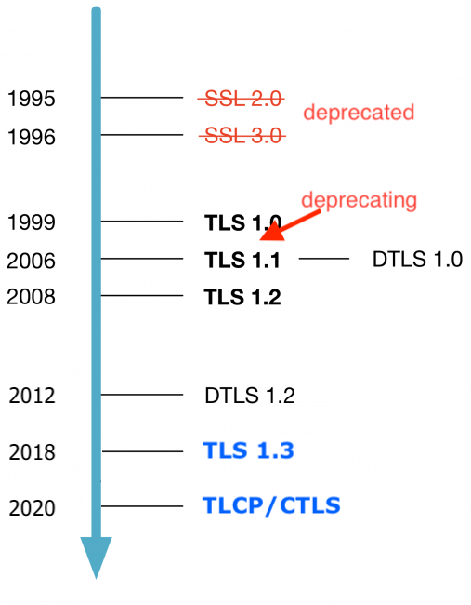
密码协议简介
SSL/TLS协议
SSL/TLS是一种在TCP协议之上为两个端实体之间提供安全通道的协议。
包括SSLv2、SSLv3、TLSv1、TLSv1.1、TLSv1.2、 TLSv1.3、TLCP等不同协议版本。
中国标准：传输层密码协议 (TLCP/CTLS)
GB/T 38636-2020，采用国密算法SM2/3/4/9
Notes:
安全套接字层 SSL (Secure Socket Layer)，网景(Netscape)公司于1994年提出
传输层安全协议 TLS (Transport Layer Security)，互联网工程任务组(IETF)于1999年制定

Slide 16
密码协议简介
SSL/TLS协议提供的安全服务
用户和服务器的合法性认证
使用X.509v3数字证书
共享密钥的生成
密钥交换协议：DH、ECDH、RSA、SM2 …
传输数据的机密性
使用对称算法：AES, Chacha20, RC4, 3DES, SM4…
传输数据的完整性
使用MAC （MD5, SHA-1, SHA256, SM3 …）

Slide 17
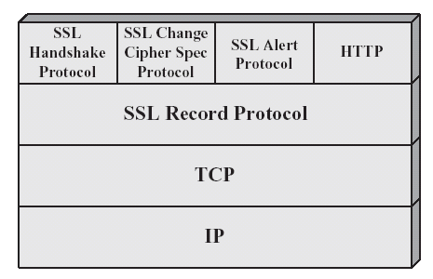
密码协议简介
SSL/TLS协议栈
HTTP/S-HTTP
FTP
SMTP
SSL or TLS
TCP
IP
SSL协议分为两层
底层：记录协议
上层：握手协议、密码变化协议、警告协议、用户数据
Notes:
采用握手协议建立客户与服务器之间的安全通道，该协议包括双方的相互认证，交换密钥参数
采用告警协议向对端指示其安全错误
采用改变密码规格协议告知改变密码参数
采用记录协议封装以上三种协议或应用层数据（记录类型：20=改变密码规格，21=告警，22=握手，23=应用层数据

Slide 18
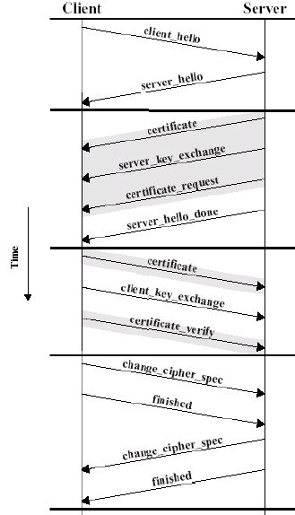
密码协议简介
SSL/TLS握手协议
建立安全连接请求，包括协议版本、会话ID、密码构建、压缩方法和初始随机数
服务器发送证书、密钥交换证书和证书请求，最后发送hello消息阶段结束的信号
如果有证书请求，客户端发送证书。之后客户端发送密钥交换数据，也可以发送证书验证消息
更改密码构建和结束握手消息

Slide 19

密码协议简介
SSL/TLS协议的常见安全漏洞
协议设计漏洞
ROBOT, CRIME, DROWN, BEAST ...
代码实现漏洞
Heartbleed, Ticketbleed,
CCS Injection ...
底层算法漏洞
Sweet32, FREAK, RC4 ...
上层应用漏洞
BREACH, Mixed Content ...

Slide 20
密码协议简介
国密SSL
最早国密SSL是作为密码行业标准存在的，且不是一个独立的协议标准，而是定义在SSVLPN产品的技术规范里，即《GM/T 0024-2014 SL VPN技术规范》。对应的国密HTTPS就是基于国密SSL的安全HTTP。
国密SSL参照了TLSv1.0规范，整个协议握手和加密国产基本一致，但和TLSv1.0并不兼容。主要的不同体现在三个地方：
1） 协议的版本号不同，握手和加密协议细节不同；
2） 协议采用的主要是SM2/SM3/SM4算法，不同于TLS采用的国际密码算法；
3） 采用的是SM2双证书体系。

Slide 21
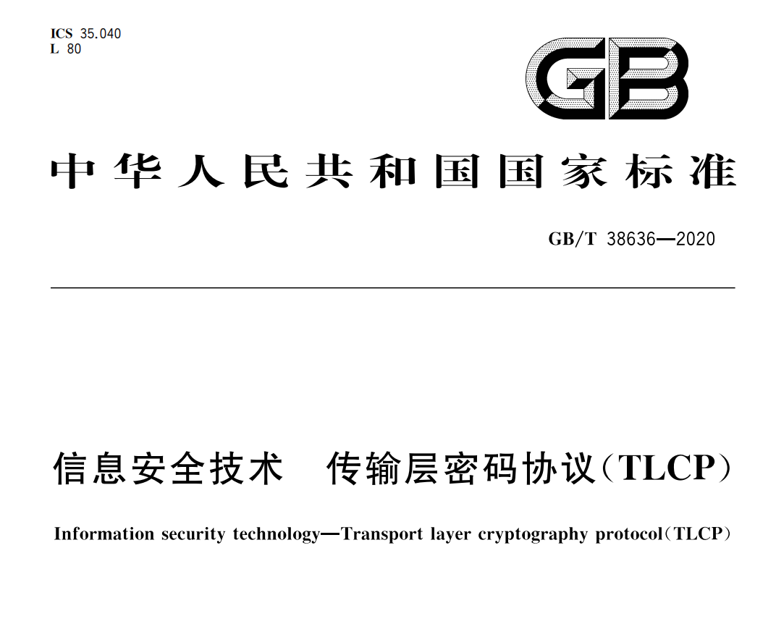
密码协议简介
国密TLCP协议
国密SSL的从密码行业标准上升到了独立的国家标准，这就是《GB/T 38636-2020 信息安全技术 传输层密码协议(TLCP)》。《GB/T 38636-2020》基本兼容《GM/T 0024-2014》，主要变化如下：
1）增加了GCM的密码套件，ECC_SM4_GCM_SM3和ECDHE_SM4_GCM_SM3；
2）去掉了行标《GM/T 0024-2014》中的涉及SM1和RSA的密码套件。

Slide 22
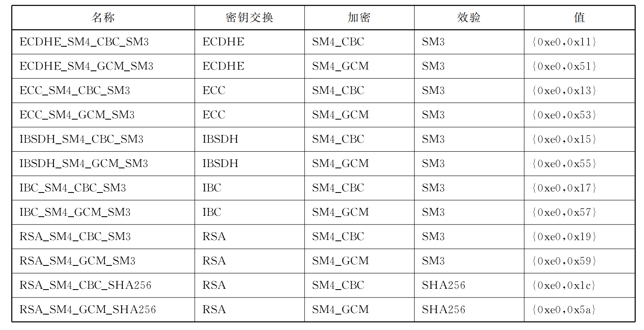
密码协议简介
传输层密码协议(TLCP) 密码套件
Notes:
实现ECDHE/ECC的算法为SM2，实现IBSDH/IBC的算法为SM9

Slide 23
谢 谢!

